Slide 1
Université Batna -2- Faculté des Lettres et des Langues Etrangères Département de langue française Niveau: Troisième Année LMD Matière: Linguistique Semestre: VI Groupes: 1 ET 2 Enseignante: BOUSSAD Assia Année Académique: 2021- 2022

Slide 3
INITIATION A LA PRAGMATIQUE

Slide 4
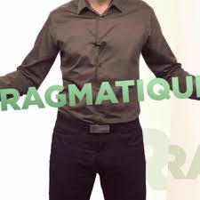
Rappel ETYMOLOGIque du grec "pragmatikos", signifie: « relatif à l’action »

Slide 5
Vidéo YouTube à visualiser
Présenté par Guillaume Terrien en 2015.
Champion de France de l'orthographe.
Orthodidacte. Terrien, G. (18 mai 2015). Décortiquons le mot«Pragmatique»[YouTube]. Consulté sur
https://www.youtube.com/watch?v=wxhPeI0nThI

Slide 6
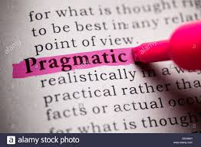
Essai de définition Nombreuses sont les définitions qui révèlent des difficultés relatives à la délimitation de la portée et de l’objet d’étude de ce domaine.

Slide 7
La pragmatique désigne •«un carrefour interdisciplinaire » (Neveu.F) •« un fourre-tout » (Kleiber;G) •« une poubelle pragmatique » (Bar Hillel) •«une auberge espagnole»(Kerbrat-Orecchioni.C) •« l’entrecroisement d’un certain nombre d’idées –forces »(Maingueneau.D)

Slide 8
Et la liste reste ouverte… • « La pragmatique explique le foisonnement parfois hétérogène des disciplines qui se revendiquent d’elle ». (Bracops.M) …

Slide 9
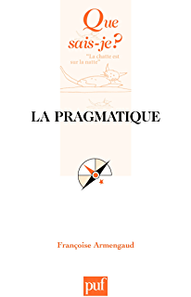
Armengaud (2007) estime que la pragmatique est d’abord une tentative de réponse à des questions comme celles-ci:

Slide 10
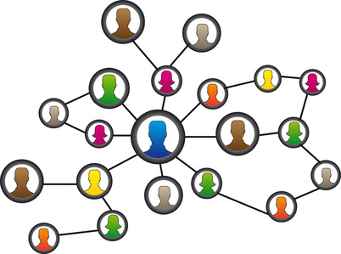
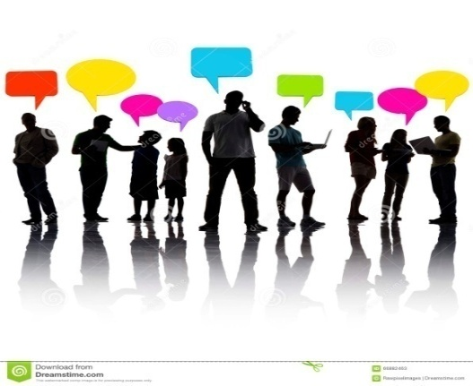
Que faisons-nous lorsque nous parlons? Que disons-nous exactement lorsque nous parlons? Qui parle et à qui? Qui parle et avec qui? Qui parle et pour qui? Comment peut-on avoir dit autre chose que ce que l’on voulait dire? …

Slide 11
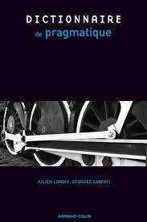
Dans leur dictionnaire de pragmatique, publié en 2012, Longhi.J et Sarfati.G posent que:

Slide 12
Pragmatique désigne un ensemble de recherches qui s’inscrivent globalement dans le paradigme de la communicabilité en rupture avec l’ontologie de la représentation et la philosophie du langage classique.
[ … ]

Slide 13
Cette désignation commode recouvre surtout un continuum de théories, si bien qu’il serait plus approprié de parler de perspective pragmatique en sciences sociales. (Longhi & Sarfati, 2012, p.125)

Slide 14
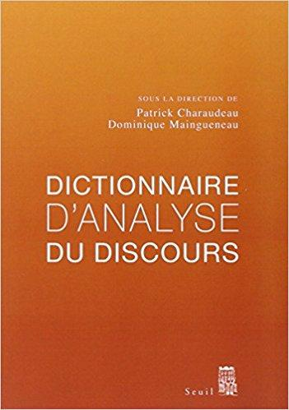
De leur côté, Charaudeau et Maingueneau (2002) considèrent que: La pragmatique, comme discipline, vise à étudier les phénomènes qui relèvent du « composant pragmatique »

Slide 15
Les auteurs précisent que ce composant pragmatique traite des processus d’interprétation en contexte: qu’il s’agisse de la référence, des embrayeurs, ou des déterminants du nom, qu’il s’agisse de la force illocutoire de l’énoncé, de sa prise en charge par le locuteur (l’énoncé peut être ironique, par exemple), des implicites qu’il libère, des connecteurs ,etc (Charaudeau & Maingueneau, 2002, pp. 455-456)

Slide 16
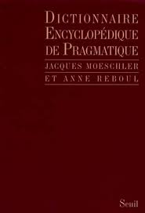
De manière tout à fait générale, les auteurs du dictionnaire encyclopédique de pragmatique (1994) stipulent que:

Slide 17
La pragmatique est l’étude de l’usage du langage, par opposition à l’étude du système linguistique, qui concerne à proprement parler la linguistique. (Moeschler & Reboul, 1994, p.17)

Slide 18
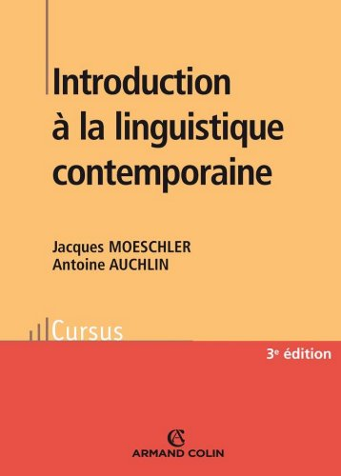
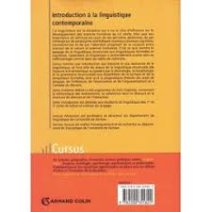
Dans leur ouvrage, Introduction à la linguistique contemporaine, Moeschler et Auchlin (2009) précisent:

Slide 19
La pragmatique est le domaine qui étudie l’usage qui est fait de la langue dans le discours et la communication, et vise à décrire l’interaction entre les connaissances linguistiques fournies par les différentes unités linguistiques et les connaissances extralinguistiques (ou contextuelles) nécessaires pour comprendre les phrases énoncées .
(Moeschler, & Auchlin , 2009, p.18)

Slide 20
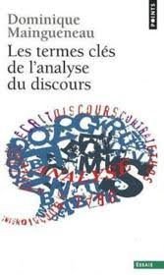
Des frontières de la pragmatique… La question des limites de ce domaine soulève une problématique épineuse. Maingueneau (2009) se demande: -La sémantique peut-elle être séparée de la pragmatique? -Doit- on distinguer le sens proprement dit de ses contextes d'utilisation ???

Slide 21
De son côté Armengaud (2007) met l’accent sur diverses controverses internes de la pragmatique et s’interroge sur son statut: -Hétérogène ou unifiée? -Intégrée ou autonome?

Slide 22
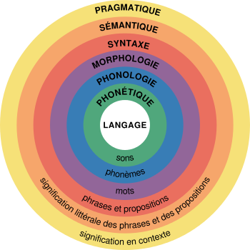

Slide 23
A LIRE ATTENTIVEMENT
En tout état de cause, l’un des buts de la pragmatique est d’expliquer, à l’aide de principes généraux et non linguistiques, les conclusions qu’on est amené à tirer pour comprendre les énoncés.
Enfin, s’intéresser à l’usage des énoncés et à leur sens revient à s’intéresser au discours, à savoir aux mécanismes qui gouvernent la mise en relation des énoncés permettant à l’auditeur de récupérer les buts et les intentions du locuteur. (Moeschler & Auchlin , 2009,p.18)

Slide 24
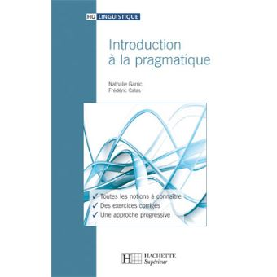
Quelle que soit la diversité des modèles et des définitions de la pragmatique… Un point commun les unit: « La notion de ‘sens’ ou plus précisément le problème du sens ». (Garric & Calas, 2007, p.5)

Slide 25
GENESE Le mot pragmatique a été utilisé pour la première fois comme composante de la sémiotique par Morris en 1938.

Slide 26
1-La syntaxe : concerne les relations entre les signes 2-La sémantique: traite du rapport des signes avec le monde. 3-La pragmatique: l’étude des signes dans leurs rapports avec leurs utilisateurs.

Slide 27
Principaux modèles de la perspective pragmatique Il importe de rappeler qu’il n’ y a pas une seule pragmatique mais des « pragmatiques ».

Slide 28
Dans ce qui suit, un survol des modèles les plus illustres avec l’évolution de la théorie des actes de langage qui en constitue le « pivot »

Slide 29
I- La pragmatique analytique austin, searle.
II- La pragmatique radicale GRICE
III- La pragmatique cognitiviste sperber & wilson
IV- La pragmatique intégrée ANSCOMBRE &ducrot

Slide 30
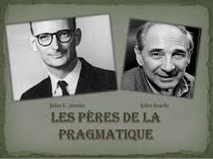
1- La pragmatique analytique austin, searle, 1-austin 2-searle

Slide 31
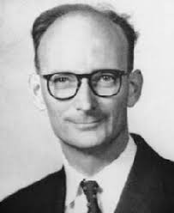
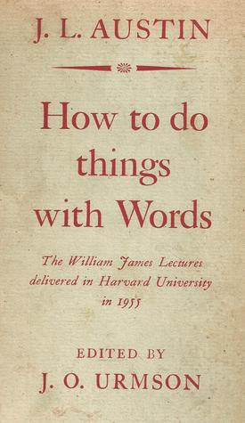
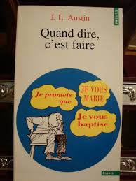
1-John langshow AUSTIN (1911-1960) 1 2 3

Slide 32
La pragmatique naît en 1955 à Harvard, lorsque John Austin a introduit la notion nouvelle d’ « actes de langage ».

Slide 33
Austin, en opposition avec cette conception «vériconditionnaliste » défend une vision beaucoup plus «opérationnaliste», selon laquelle le langage sert à accomplir des actes.

Slide 34
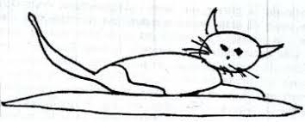
1-1-Constatif vs Performatif
(a) Le chat est sur le paillasson
(Exemple+illustration empruntés à Searle)
(b) Je te promets que je t’emmènerai au cinéma demain (Moeschler)

Slide 35
Les énoncés affirmatifs peuvent être :
CONSTATIFS | PERFORMATIFS
Les exemples du type (a) | Les exemples du type (b)
- peuvent être vrais ou faux | - peuvent être heureux ou malheureux
- obéissent à des conditions de vérité | obéissent à des conditions de félicité
NB:
Il existe deux conditions de félicité (ou de succès) primitives:
1-le locuteur doit s’adresser à quelqu’un,
2-Son interlocuteur doit avoir compris ce qui lui a été dit dans l’énoncé correspondant à l’acte de parole.
(Moeschler et Auchlin, 2009, p.136)

Slide 36
La pragmatique traite des aspects non- vériconditionnels de la phrase énoncée
A la suite de Moeschler & Auchlin (2009), la distinction sémantique Vs pragmatique est comme suit:
La sémantique traite des aspects vériconditionnels de la phrase
La pragmatique= le sens de la phrase énoncée – les conditions de vérité.

Slide 37
1-2-Le langage en actes Dans la huitième conférence de Quand dire, c’est faire, Austin précise qu’un acte de langage peut être analysé selon trois dimensions :

Slide 38
L’acte locutoire : est accompli par le fait de dire quelque chose.
a.
L’acte illocutoire : est accompli en disant quelque chose.
b.
L’acte perlocutoire : est accompli par le fait de dire quelque chose.
c.

Slide 39
AUTREMENT DIT: a-L'acte locutoire par lequel on produit des signes. b-L'acte illocutoire correspond au pouvoir transformateur du dire. c-L'acte perlocutoire est relatif à l'effet consécutif à l’acte de dire.

Slide 40
EXAMINONS L’EXEMPLE SUIVANT: Il y a un chien de garde.

Slide 41
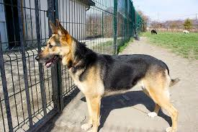
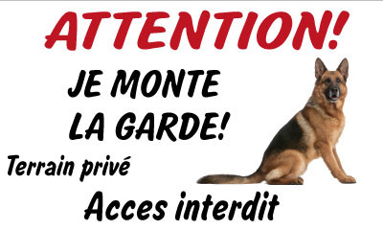
= acte locutoire SENS = acte illocutoire FORCE ILLOCUTOIRE = acte perlocutoire EFFET

Slide 42
1-3- Les actes illocutoires selon Austin a. les verdictifs ou actes juridiques (acquitter, condamner, décréter, etc.) ; b. les exercitifs (dégrader, commander, ordonner, pardonner, léguer, etc.) ; c. les promissifs (promettre, faire vœu de, garantir, parier, jurer de, etc.) ; d. les comportatifs (s’excuser, remercier, déplorer, critiquer, etc.) ; e. les expositifs (affirmer, nier, postuler, remarquer, etc.).

Slide 43
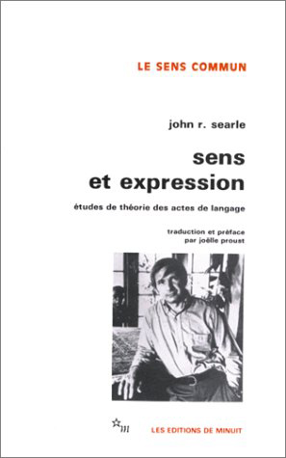
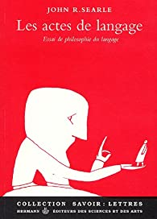
2-John SEARLE (1932)

Slide 44
2-1- Apports de la théorie Searlienne
a-Le principe d’exprimabilité, selon le quel tout ce que l’on veut dire peut être dit.
b-Le marqueur du contenu propositionnel Vs le marqueur de force illocutionnaire
Exemple:
Ex: Je te promets que je t’emmènerai au cinéma demain. Je te promets= le marqueur de force illocutionnaire.
je t’emmènerai au cinéma demain = marqueur du contenu propositionnel

Slide 45
2-2Les des actes de langage selon Searle 1-les représentatifs (assertion, affirmation, etc.) ; 2. les directifs (l’ordre, demande, conseil, etc.) ; 3. les promissifs (promesse, offre, invitation, etc.) ; 4. les expressifs (félicitation, remerciement, etc.) ; 5. les déclaratifs (déclaration de guerre, nomination, baptême, etc.).

Slide 46
Il importe de souligner que la plupart des tentatives actuelles de formalisation de la théorie des actes de langage se réfèrent aux théories de Searle.

Slide 47
III-La pragmatique radicale (autonome par rapport à la linguistique) Paul GRICE (1913-1988)

Slide 48
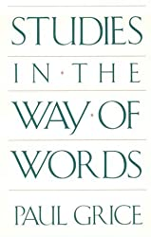
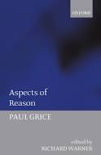
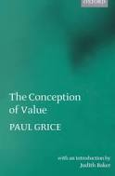
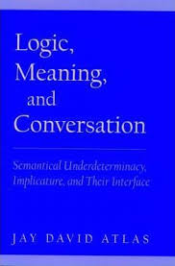
1 2 3 4

Slide 49
Grice se détache des modèles d’Austin et de Searle vus précédemment. Il défend la mise en œuvre d’un principe d'économie dans le langage visant à ne dire que ce qui est pertinent.

Slide 50
La pertinence d’un énoncé est définie relativement à ses effets contextuels et aux efforts cognitifs ( de traitement) impliqués par son interprétation.
(Moeschler & Auchlin , 2009)

Slide 51
Ce modèle insiste aussi sur le contexte et sur l’intention de communication

Slide 52
Iii-1- La problématique du contexte En pragmatique, le contexte est concept cardinal c’est pour cela que la pragmatique est souvent définie comme la science du contexte

Slide 53
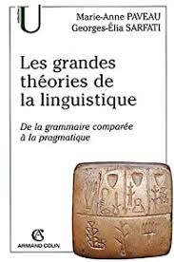
Sarfati et Paveau(2003) distinguent différents niveaux du contexte.

Slide 54
a-le contexte circonstanciel correspond à l’environnement physique des protagonistes. Il tient compte du temps, du lieu, de la nature et de la texture de la communication; b-le contexte situationnel coïncide avec l’environnement culturel du discours. En tant que tel il définit les critères de validité. Telle expression tenue pour « normale » dans une culture, s’avère indue dans une autre;

Slide 55
c-le contexte interactionnel : caractérise les formes de discours et des systèmes de signe qui l’accompagnent. Par exemple : tours de paroles, gestes, etc; d-le contexte épistémique ou pré-suppositionnel recouvre l’ensemble des croyances et valeurs communes au locuteur soit a priori (préconstruit) soit a posteriori (construit) . (Sarfati et Paveau, 2003, p.208)
NB: Les mêmes niveaux sont décrits en ces termes dans le dictionnaire de pragmatique . (Longhi & Sarfati, 2012, pp.39-40).

Slide 56
III-2-Les maximes conversationnelles ou « gricéennes » 1.La quantité: contribution suffisamment informative 2.La qualité: contribution véridique 3.La modalité: contribution claire 4.La relation: contribution pertinente

Slide 57
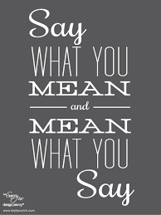

Slide 58
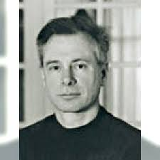
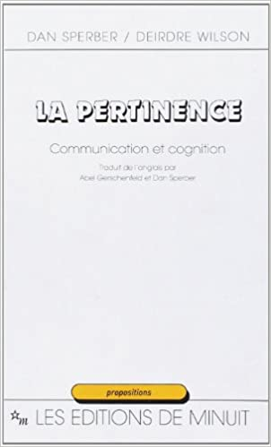
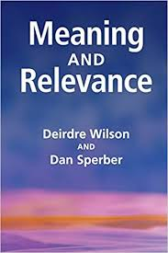
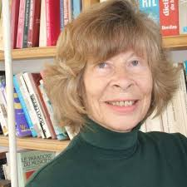
iv-la pragmatique cognitiviste (une science indépendante)
DAN Sperber(1942)
DEIRDRE Wilson (1941)

Slide 59
La suggestion de Sperber et de Wilson est basée sur un modèle inférentiel de l’interprétation énonciative. Elle est élaborée à partir d’une relecture de Grice.

Slide 60
Le modèle inférentiel est décrit selon Moeschler et Auchlin (2009) comme étant un modèle pragmatique qui explique comment, à partir, des informations fournies par l’énoncé et d’autres informations non linguistiques le destinataire est amené à faire telle ou telle hypothèse interprétative.

Slide 61
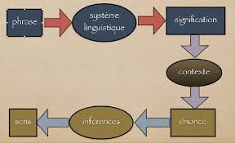

Slide 62
La théorie des actes de langage dans le cadre de la pragmatique cognitiviste (1989) Sperber et Wilson proposent de réduire les classes d’actes de langage à trois catégories fondamentales décrites par Moeschler et Auchlin (2009) comme suit:

Slide 63
a– les actes de dire que correspondent aux phrases déclaratives et notamment aux assertions, aux promesses, aux prédictions, etc. ;

Slide 64
b– les actes de dire de correspondent aux phrases impératives, aux ordres, aux conseils, etc. ;

Slide 65
c– les actes de demander si correspondent aux phrases interrogatives et plus généralement aux questions et aux demandes de renseignement.

Slide 66
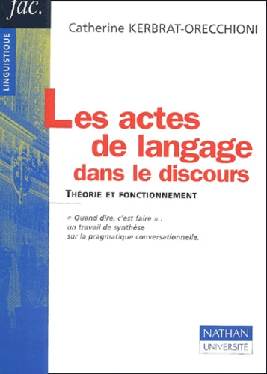
Pour en savoir plus sur la théorie et le fonctionnement des speech acts…

Slide 67
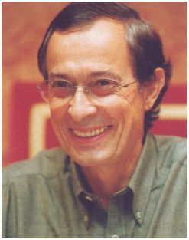
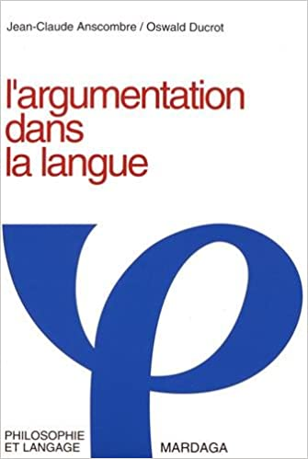
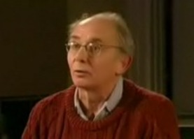
IV- La pragmatique intégrée (intégrée a la sémantique) claude ANSCOMBRE &oswald ducrot

Slide 68
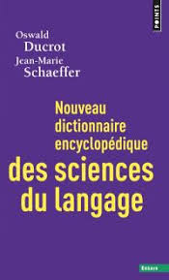
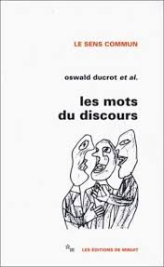
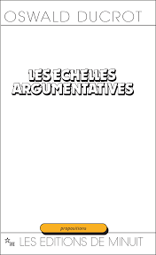
1 2 3 4 5

Slide 69
-Ce courant s’inspire de la linguistique de l’énonciation initié par E.Benveniste et recouvre la théorie argumentative de Anscombre &Ducrot. Il étudie l’effet de la parole sur la situation. -Le sens du message linguistique dépend de son énonciation. En effet, la structure même de la langue reflète son énonciation.

Slide 70
Iv-1-la« machinerie du sens» de ducrot.O,(1972 &1984) Schéma emprunté à Paveau, M-A et al, (2003), Les grandes théories de la linguistique. De la grammaire comparée à la pragmatique, Armand Colin .P.221.
P(hrase)
S(ituation)
Composant Linguistique (CL)
Composant Rhétorique (CR)
P’(signification de P)
Sens de P dans le contexte de S

Slide 71
Composant Linguistique (CL)
Garantir l’aspect « bien formé des phrases »
Assigner une signification aux phrases
Composant Rhétorique (CR)
Fixer la référence par le biais de déictiques
Garantir la recevabilité de l’énoncé en appliquant les lois du discours

Slide 72
IV-2- l’implicite L’un des apports majeurs de ce modèle est la théorisation de la dimension implicite du sens.

Slide 74
Pierre a cessÉ de fumer
présupposé | Sous-eNtendu
Pierre fumait déjà. | 1-C’est bien mieux pour sa santé.
 | 2-C’est bien dommage, c’était son seul plaisir.
 | …

Slide 75
En guise de conclusion… Qu’en est-il de la pragmatique actuellement ?

Slide 76
A la suite de Moeschler et de Reboul (1994): La pragmatique est une nouvelle science de la communication…

Slide 77
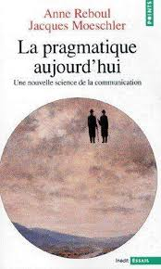

Slide 78
RÉFÉRENCES BIBLIOGRAPHIQUES -Armengaud,F. (2007). La pragmatique. Paris: PUF. -Charaudeau, P. & Maingueneau, D. (2002). Dictionnaire d’analyse du discours. Paris : Le Seuil. -Garric,N.& Calas, F.(2007).Introduction à la pragmatique. Paris: Hachette livre. -Longhi, J. et Sarfati, G. (2012) , Dictionnaire de pragmatique. Paris: Armand Colin, coll, Dictionnaire . -Paveau, M-A et al, (2003), Les grandes théories de la linguistique. De la grammaire comparée à la pragmatique, Armand Colin . -Maingueneau, D. (2009). Les termes clés de l’analyse du discours. Paris : Seuil , coll, POINTS. -Moeschler, J. & Auchlin, A. (2009). Introduction à la linguistique contemporaine. Paris: Armand Colin. -Moeschler .J et Reboul.A. (1994). Dictionnaire encyclopédique de pragmatique. Paris: Seuil. -Orthodidacte. Terrien, G. (18 mai 2015). Décortiquons le mot «Pragmatique»[YouTube]. Consulté sur https://www.youtube.com/watch?v=wxhPeI0nThI

Slide 80
